Slide 1
Chapitre 1
Présentation de l'administration des comptes et des ressources
Module S42

Slide 2
Plan du cours
L'environnement Windows Server 2008
Ouverture de session sur Windows Server 2008
Création d'une unité d'organisation
Déplacement des objets de domaine

Slide 3
1. L'environnement Windows Server 2008
Les considérations pour la gestion d’un serveur
Rôles de serveur
La famille Windows Server 2008
Description d'un service d'annuaire
Terminologie Active Directory

Slide 4


Les considérations pour la gestion d’un serveur
Lorsque vous gérez des serveurs, posez les questions suivantes:
ü
Quels sont les rôles du serveur au sein de l’infrastructure du réseau ?
ü
• Y a-t-il des besoins de sécurité spécifiques associées à ce serveur ?
ü
Comment sera géré le serveur ?
ü
Y a-t-il une exigence pour la disponibilité des serveurs ?
Notes:
Use this topic to highlight server management considerations your students my face when managing Windows Server 2008 servers.
The points on the slide server cover some common considerations that most organizations will face. Discuss with the students some of the considerations they now face in their current environments.
Use the following question to start a discussion:
Question: Does your organization manage servers that may have some of the requirements in this topic?
Answer: Answers will vary, this question is intended to create a discussion in the class regarding server management considerations and how they may affect their current environment. These considerations will be addressed by specific topics on server management covered later in this module.
References
Windows Server 2008 R2 Upgrade Paths
http://go.microsoft.com/fwlink/?LinkID=211885
Migrate Server Roles to Windows Server 2008 R2
http://go.microsoft.com/fwlink/?LinkID=211886

Slide 5
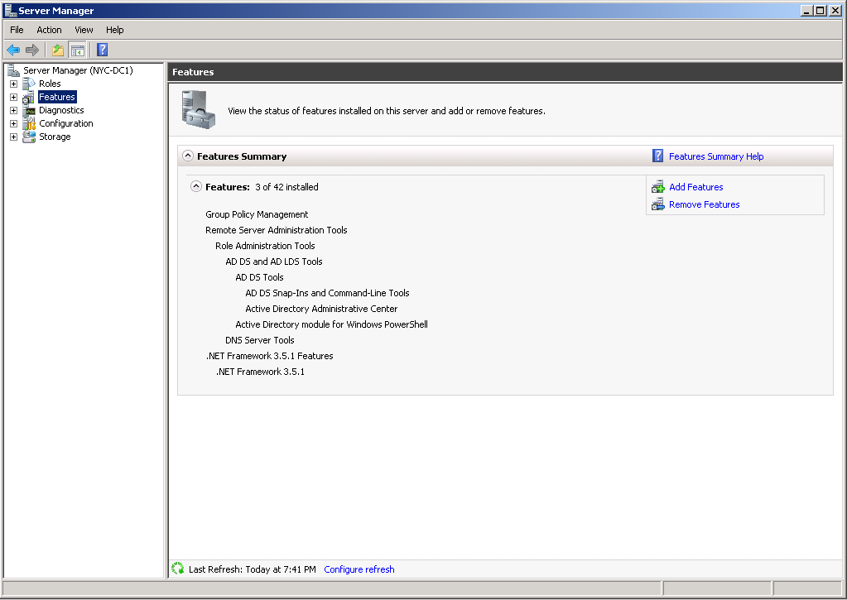

Rôles de serveur
Contrôleur de domaine
Serveur DNS
Serveur de fichiers
Serveur d'applications
Serveur d'impression
Serveur Terminal Server

Slide 6
Rôles de serveur
Contrôleur de domaine
Stocke les données d’annuaire
Gère les communications entre les utilisateurs et les domaines
  Ouverture de session utilisateur
  Authentification
  Recherche dans l’annuaire
Active Directory (AD DS) installé sur ordinateur sous 2008 Server
Contrôleur de domaine

Slide 7
Rôles de serveur
Serveur de fichiers
Fournit, sur le réseau, un emplacement central pour:
  Stocker les fichiers
  Partager les fichiers pour les utilisateurs

Slide 8
Rôles de serveur
Serveur d’impression
Fournit, sur le réseau, un emplacement central dans laquelle les utilisateurs peuvent imprimer.
Fournit des mises à jour des pilotes d’imprimantes
Gère la mise en file d’attente d’impression.
Gère la sécurité

Slide 9
Rôles de serveur
Serveur DNS
Permet aux ordinateurs de résoudre des noms de domaine DNS
Nécessaire pour implémenter Active Directory

Slide 10
Rôles de serveur
Serveur d’applications
Fournir une infrastructure et des services essentiels aux applications hébergées dans un système
Créer un point de distribution pour les applications

Slide 11
Autres rôles de serveur
Serveur DHCP | Attribue automatiquement les @ IP et les informations de configuration IP aux clients
Hyper-V | Fournit des fonctionnalités de la virtualisation
Serveur d’accès réseau et routage | Prend en charge de routage LAN ou WAN, application de stratégies de l’accès réseau, connexions VPN et connexions dial-up
Serveur d’accès à distance | Permet aux utilisateurs d’exécuter des programmes sur un serveur distant
Serveur Web(IIS) | Active Win Server 2008 comme un serveur Web
Serveur de déploiement Windows | Déploie des systèmes d’exploitation Windows sur les ordinateurs du réseau
Windows Server Update (WSUS) | Permet la distribution de la mise à jour Microsoft pour les clients et les serveurs
Notes:
List the infrastructure and application roles, giving a brief explanation of each one, using the student handbook as a guide.
Ensure to mention that role changes have occurred between Windows Server 2008 and Windows Server 2008 R2:
UDDI has been removed; it is available as a downloadable option from the Microsoft website.
Printer Server is now Print and Document Services.
Terminal Services is now Remote Desktop Services.
Windows Server Update Services (WSUS) has been added as a role.
Reference
Windows Server 2008 R2 Edition Comparison by Server Role
http://go.microsoft.com/fwlink/?LinkID=211889

Slide 12
La famille Windows Server 2008
Edition | Specifications
Windows Server 2008 Standard | 4 processeurs physiques jusqu'à 32 Go (64 bits) 4Go (32bits) de RAM 1 Machine virtuelle + hôte
Windows Server 2008 Enterprise | 8 processeurs physiques jusqu'à 2 to (64 bits) 32 Go (32bits) de RAM 4 Machines virtuelles + hôte
Windows Server 2008 Datacenter | 64 processeurs physiques jusqu'à 2 to (64 bits) 64 Go (32bits) de RAM Machines virtuelles illimitées
Windows Server 2008 Web | 2 processeurs physiques jusqu'à 2 Go de RAM Ne peut pas contenir le rôle AD

Slide 13

Description d'un service d'annuaire
Il identifie les ressources
Il fournit un cadre cohérent pour :
  l'attribution de noms
  la description
  la localisation
  les accès
  l'administration
  la sécurité

Slide 14
Description d'un service d'annuaire
Avantages d'Active Directory
Intégration DNS:
    Utiliser les conventions d’attribution de noms DNS
    Correspondre les noms d’hôte à des adresses IP
Évolutivité:
    AD est organisé en sections
Administration centralisée:
    Administrer à partir d’un emplacement central
Administration déléguée:
    Déléguer le contrôle d’administration sur des parties spécifiques de la hiérarchie

Slide 15

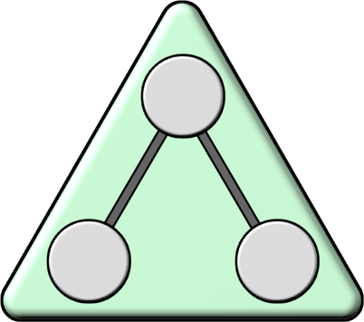
Terminologie Active Directory
Domaine
Forêt
Bts.net
Arborescence
SRI.Bts.net
CG.Bts.net
OU dans un
domaine
CG2.CG.Bts.net
Le domaine
C’est l’unité centrale de la structure logique d’AD
C’est un ensemble d’ordinateurs qui partagent une BD d’annuaires
Dispose d’un nom unique
Fournit un accès aux comptes d’utilisateurs centralisés
Unité d’organisation OU
C’est un objet conteneur qui permet d’organiser les objets dans un domaine
Elle peut contenir des objets tels que:
  Comptes d’utilisateurs, Groupes, Ordinateurs, Imprimantes, Autres OU
Forêt
C’est une ou plusieurs domaines qui partagent:
  une configuration, Un schéma et Un catalogue global commun
Arborescence
Constituée des domaines d’une forêt qui partagent un espace de noms DNS

Slide 16
2. Ouverture de session sur Windows Server 2008
Options de la boîte de dialogue d'ouverture de session

Slide 17
Ouverture de session et authentification
1. Quelle est la différence entre l’authentification d’une ouverture de session locale et l’authentification d’une ouverture de session de domaine ?
Le gestionnaire des comptes de sécurité (SAM, Security Accounts Manager) de l’ordinateur local authentifie l’ouverture de session locale et autorise l’accès aux ressources sur cet ordinateur uniquement.
Un contrôleur de domaine authentifie une ouverture de session de domaine et autorise l’accès aux ressources du réseau.

Slide 18
Ouverture de session et authentification
2. Comment ouvrez-vous une session secondaire ?
Pour effectuer une ouverture de session secondaire, cliquez avec le bouton droit sur le programme, l’outil ou l’élément, puis cliquez sur Exécuter en tant que. Entrez le nom du compte et le mot de passe administrateur dans la boîte de dialogue.
Vous pouvez exécuter la commande runas avec des commandes dans une invite de commandes

Slide 19
Ouverture de session et authentification
3. Quel type d’informations un jeton d’accès contient-il ?
Un jeton d’accès contient:
Les identificateurs de sécurité (SID, Security Identifier) qui définissent les droits et les privilèges des utilisateurs.
Les SID des groupes dont vous êtes membre.

Slide 20
3. Création d'une unité d'organisation
Description d'une unité d'organisation
Modèles hiérarchiques des unités d'organisation
Noms des unités d'organisation
Procédure de création d'une unité d'organisation

Slide 21
Description d'une unité d'organisation
Organise les objets d'un domaine
Permet de déléguer le contrôle de l'administration
Simplifie l'administration des ressources qui appartiennent communément à des groupes

Slide 22
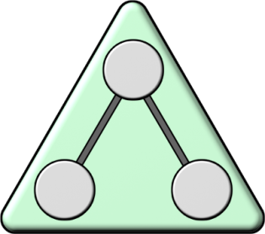
Modèles hiérarchiques des unités d'organisation
Fondée sur la fonction
Exemples de modèles hybrides
V
V – Ventes
C – Consultants
M - Marketing
Fonction
  Organisation
C
M
Emplacement
  Fonction
Fondée sur l'organisation
F
F – Fabrication
I – Ingénierie
R - Recherche
Organisation
  Emplacement
I
R
Fondée sur l'emplacement
N
N – Norvège
F – France
I – Indonésie
F
I

Slide 23
Noms des unités d'organisation
Nom | Exemple
Nom unique relatif LDAP | OU=MonUnitéOrganisation
Nom unique LDAP | OU=MonUnitéOrganisation, DC=microsoft, DC=com
Nom complet | Microsoft.com/MonUnitéOrganisation

Slide 24
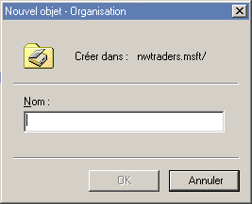
Procédure de création d'une unité d'organisation

Slide 25
Exercices
Que devez-vous toujours vérifier avant de procéder à l’installation de Windows Server 2008 ?
  Quelle version de Windows server 2008 nous allons installer puis vérifier la configuration minimale pour processeur
Listez les différentes Editions du système d’exploitation Windows 2008 ?
  Windows 2008 standard Edition, Windows 2008 Entreprise Edition et Windows 2008 Datacenter

Slide 26
Exercices
Citer 5 rôles possibles pour un serveur Windows 2008
  Contrôleur de domaine, serveur DNS, serveur DHCP, serveur d’impression, serveur de fichiers
Comment appelle-t-on un serveur Windows 2008 qui possède l'annuaire d'un domaine ?
  Contrôleur de domaine
Quel est le nom de la base d’annuaire Windows 2008 ?
  AD DS
Quels sont les serveurs obligatoires dans un domaine ?
  Contrôleur de domaine, serveur DNS
Quel est le rôle d'AD?
  Gestion centralisée, Une administration simplifiée

Slide 27
Exercices
Qu’appelle-t-on une arbrorescence ?
  C’est un ensemble de domaines disposant d’un espace de noms contigu.
Donner deux noms de domaines qui pourraient appartenir à la même arborescence
  Bts.net, sri.bts.net
Donner deux noms de domaines qui ne pourraient pas appartenir à la même arborescence
  Sri.net, cg.net
Qu’appelle-t-on une forêt ?
  C’est un ensemble de un ou plusieurs arbres reliés entre eux par des relations

Slide 28
Exercices
Quel est le rôle d’une unité d’organisation ?
  Sert à organiser les objets réseau afin de simplifier l’administration
Si Khalid jood est un compte utilisateur créé dans une OU appelée utilisateur, du domaine societe.ma, quel est alors le nom complet de cet objet ?
  DC=ma, DC=societe , OU=utilisateur, CN=Khalid jood
Quelle est la commande permettant d’installer Active Directory sur un serveur Windows 2008?
  Dcpromo.exe

